Slide 1

نظام نوين اطلاعات
پژوهش پزشکی کشور (نوپا)
معاونت تحقیقات و فنآوری
مرکز توسعه و هماهنگی اطلاعات و انتشارات علمی
www.research.ac.ir

Slide 2
اقلام و عناصر اطلاعات پژوهشی علوم پزشکی و سلامت
محققين و نويسندگان (اعضای هيات علمی، دانشجويان و پژوهشگران)
طرح‌های تحقيقاتی (پروپوزال‌ها)
پايان‌نامه‌ها
مقالات
مجلات
کتاب‌ها
پروانه‌های ثبت اختراعات
......
12 خدمت نوين پژوهشی
12 دولت خدمتگزار

Slide 3
نظام نوين اطلاعات پژوهش پزشکی ايران
معاونت تحقيقات و فنآوری وزارت بهداشت با هدف تامين اهداف زير، اقدام به طراحی و پياده‌سازی «نظام نوين اطلاعات پژوهش پزشکی ايران (نوپا)» نموده است:
1- بهره‌برداری اثربخش، مبتنی بر اخلاق و کارآمد از پژوهش‌های نظام سلامت کشور
2- توسعه کمی و کيفی پژوهش‌های نظام سلامت
3- صرفه‌جويی و مديريت هزينه‌ها در پژوهش‌های نظام سلامت
4- افزايش مشاهده‌پذيری و دسترسی پژوهشگران به منابع اطلاعاتی و ننايج پژوهش‌ها
5- پايش، رصد، توزيع و ترويج دانش توليد شده از پژوهش‌های پزشکی

Slide 4
سامانه‌های نظام
نظام نوين اطلاعات پژوهش پزشکی ايران (نوپا)
12 سامانه اطلاعات علمی
12 خدمت نوين پژوهشی
در 12 اُمين (دوازدهمين) دولت خدمتگزار

Slide 5
سامانه پايان‌نامه‌ها‌ پزشکی
سامانه مشابهت ياب مقالات
سامانه اخبار پژوهش‌های سلامت کشور
سامانه علم‌سنجی هيات علمی
نظام نوين اطلاعات پژوهش‌های پزشکی ايران (نوپا)
کتابخانه ملی ديجيتال پزشکی
سامانه علم‌سنجی دانشگاه‌ها
سامانه مجلات نامعتبر و جعلی
سامانه مجلات علمی پژوهشی علوم پزشکی
بانک اطلاعات طرح‌های تحقيقاتی
سامانه مديريت انتشارات و کتب
بانک اطلاعات مقالات پزشکی

Slide 6

www.research.ac.ir

Slide 7
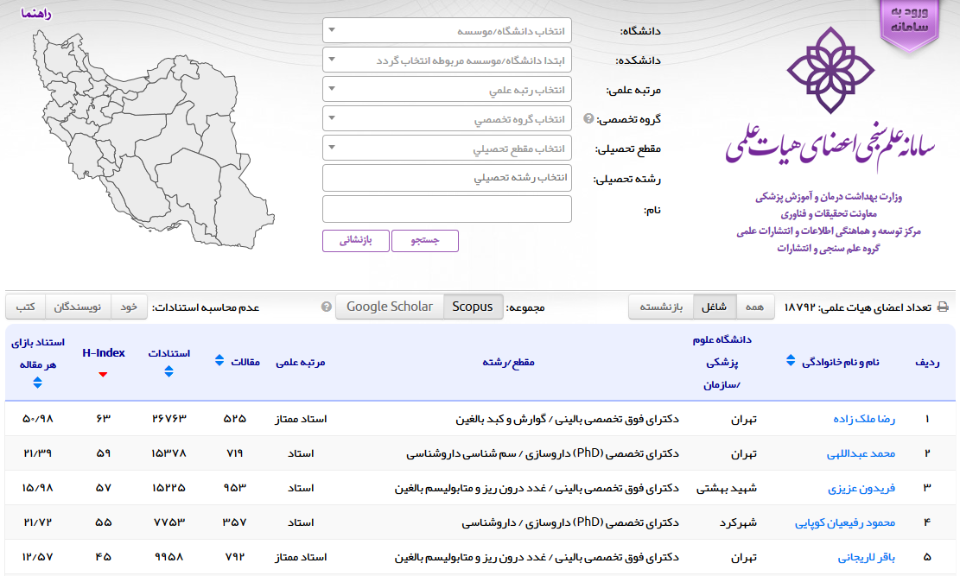
سامانه علم‌سنجی اعضای هيات علمی علوم پزشکی کشور http://isid.research.ac.ir
اجرا و رونمايی شده
در دسترس عموم

Slide 8
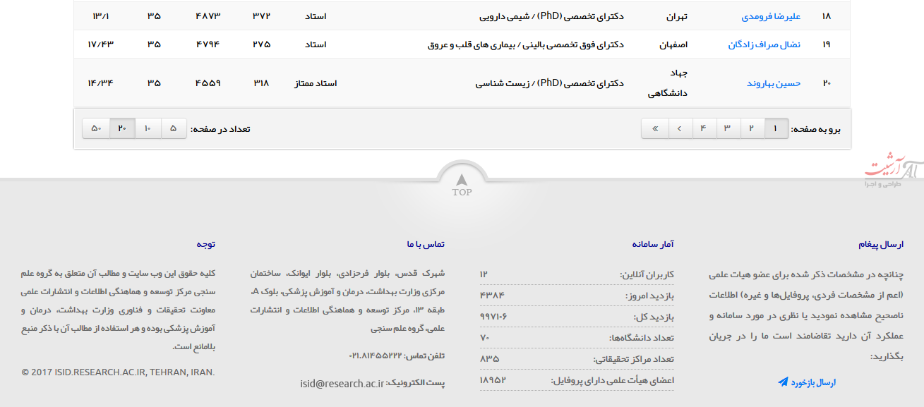
سامانه علم‌سنجی اعضای هيات علمی علوم پزشکی کشور http://isid.research.ac.ir

Slide 9
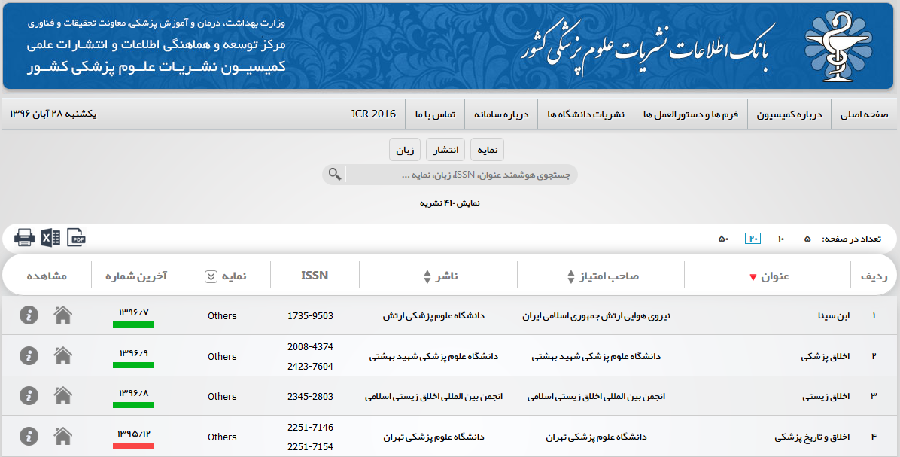
سامانه نشريات (مجلات) علمی پژوهشی پزشکی کشور http://journals.research.ac.ir
اجرا و رونمايی شده
در دسترس عموم

Slide 10
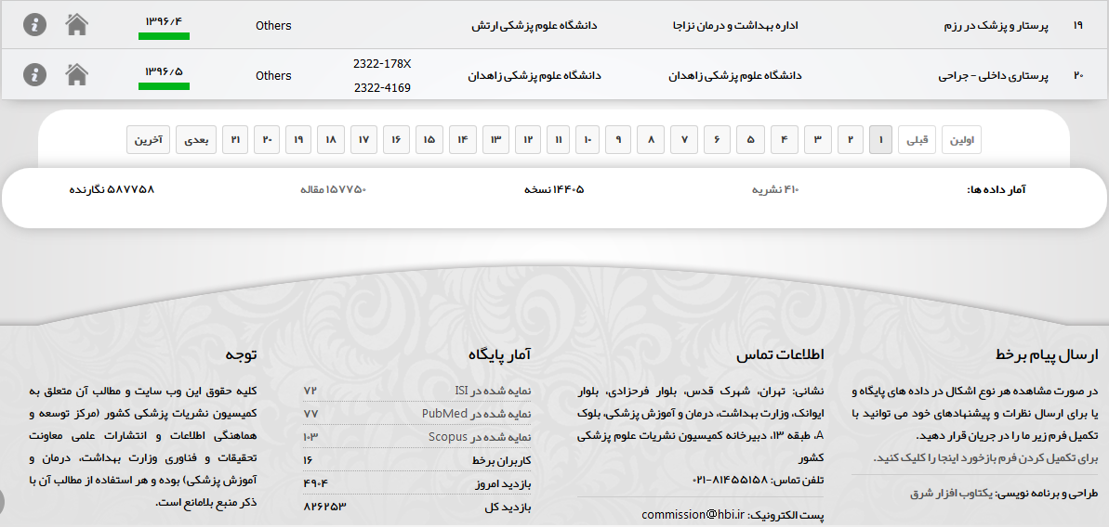
سامانه نشريات (مجلات) علمی پژوهشی پزشکی کشور http://journals.research.ac.ir

Slide 11
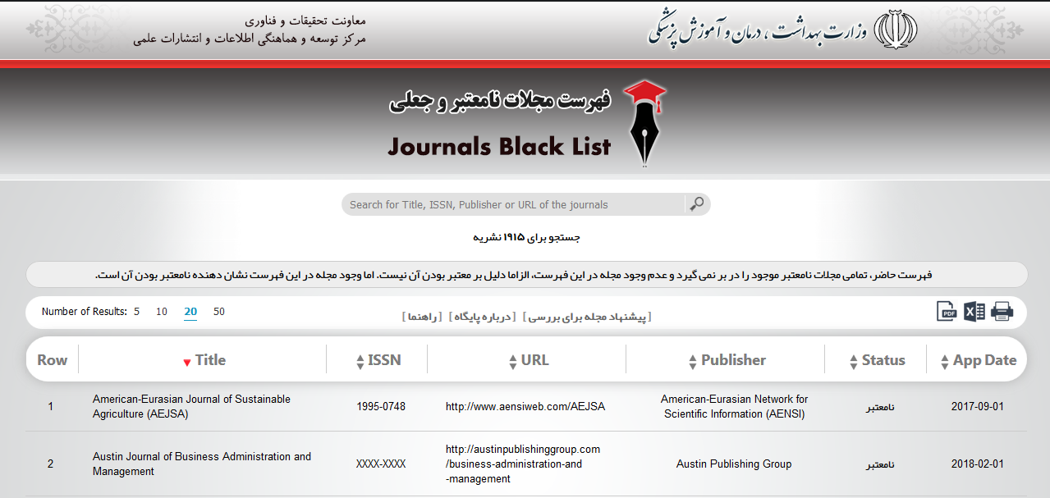
سامانه معرفی مجلات نامعتبر و جعلی http://blacklist.research.ac.ir
اجرا و رونمايی شده
در دسترس عموم

Slide 12

سامانه مديريت انتشارات و کتب دانشگاه‌های پزشکی کشور http://books.research.ac.ir
اجرا و رونمايی شده
در دسترس عموم

Slide 13
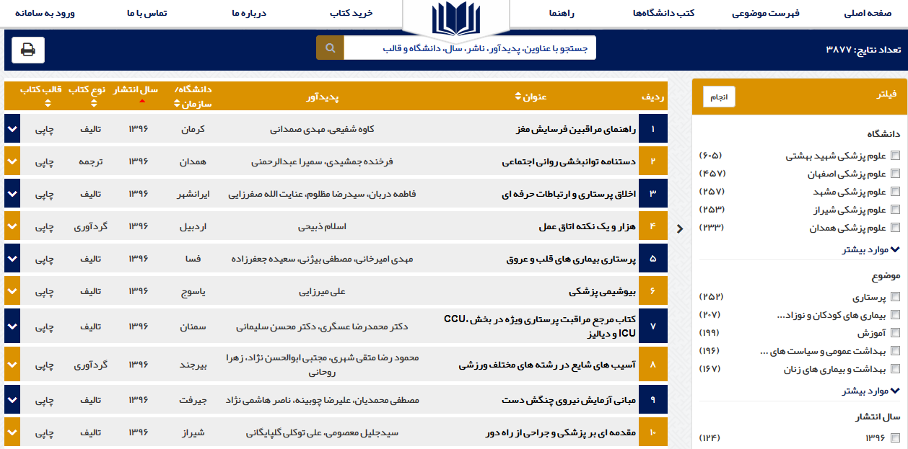
سامانه مديريت انتشارات و کتب دانشگاه‌های پزشکی کشور http://books.research.ac.ir
اجرا و رونمايی شده
در دسترس عموم

Slide 14
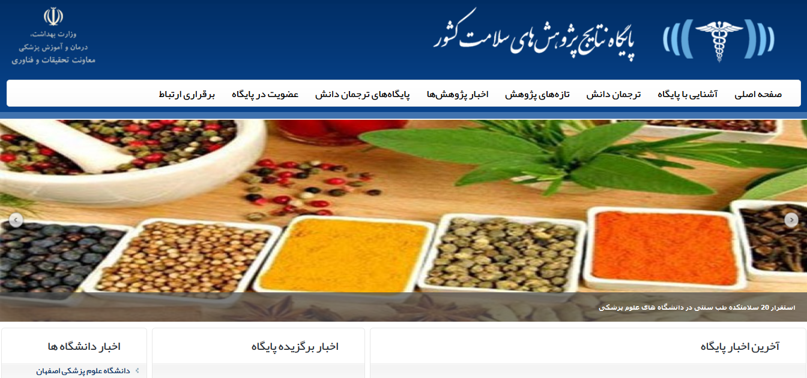
سامانه انتشار نتايج و اخبار پژوهش‌های سلامت کشور http://news.research.ac.ir
اجرا و رونمايی شده
در دسترس عموم

Slide 15
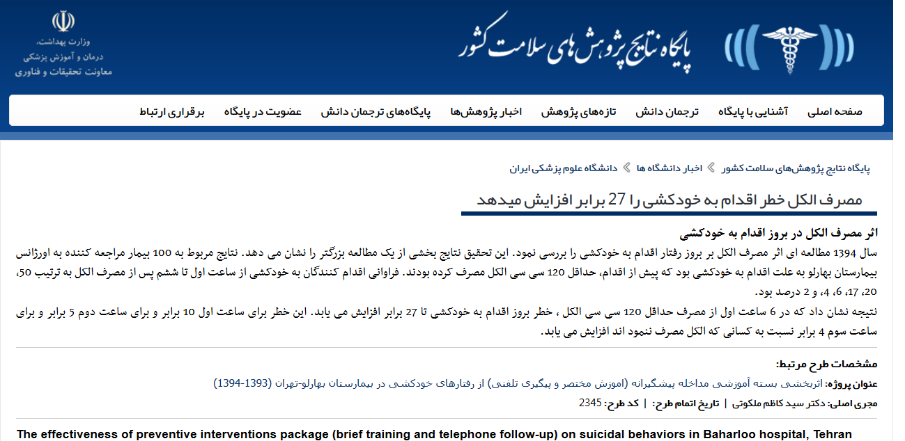
سامانه انتشار نتايج و اخبار پژوهش‌های سلامت کشور http://news.research.ac.ir
اجرا و رونمايی شده
در دسترس عموم

Slide 16

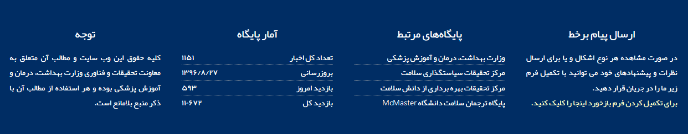
سامانه انتشار نتايج و اخبار پژوهش‌های سلامت کشور http://news.research.ac.ir
اجرا و رونمايی شده
در دسترس عموم

Slide 17
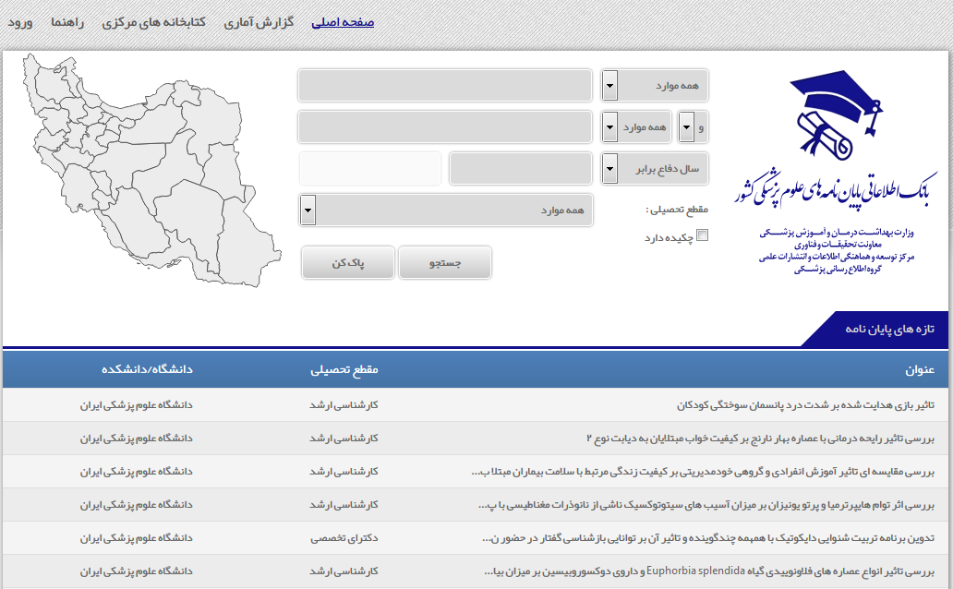
سامانه پايان‌نامه‌های دانشگاه‌های علوم پزشکی کشور http://thesis.research.ac.ir
اجرا و رونمايی شده
در دسترس عموم

Slide 18
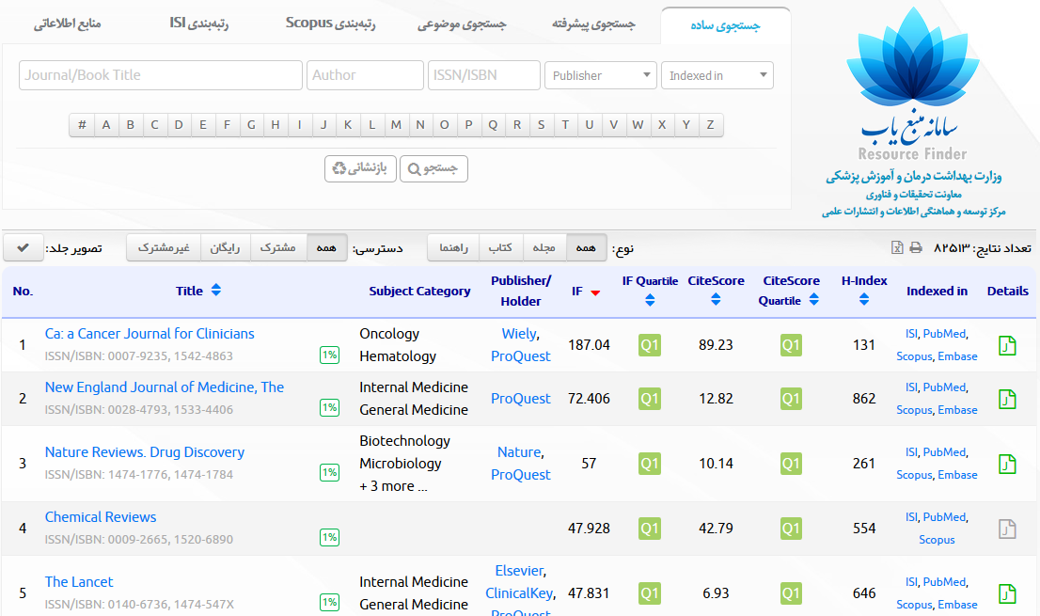
سامانه منبع ياب (Resource Finder) http://rsf.research.ac.ir
اجرا و رونمايی شده
در دسترس عموم

Slide 19
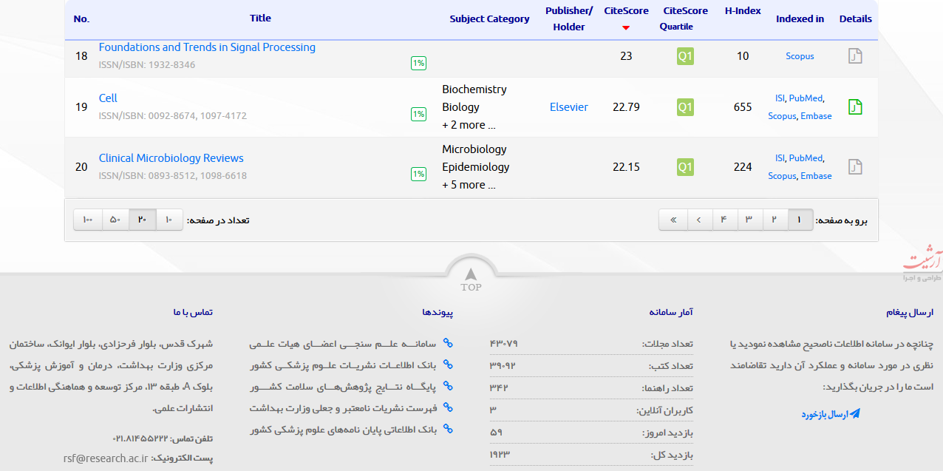
سامانه منبع ياب (Resource Finder) http://rsf.research.ac.ir
اجرا و رونمايی شده
در دسترس عموم

Slide 20
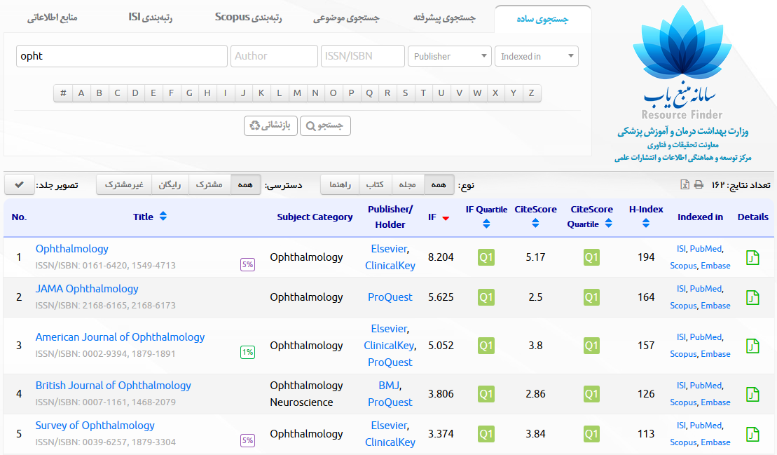
سامانه منبع ياب (Resource Finder) http://rsf.research.ac.ir
اجرا و رونمايی شده
در دسترس عموم

Slide 21
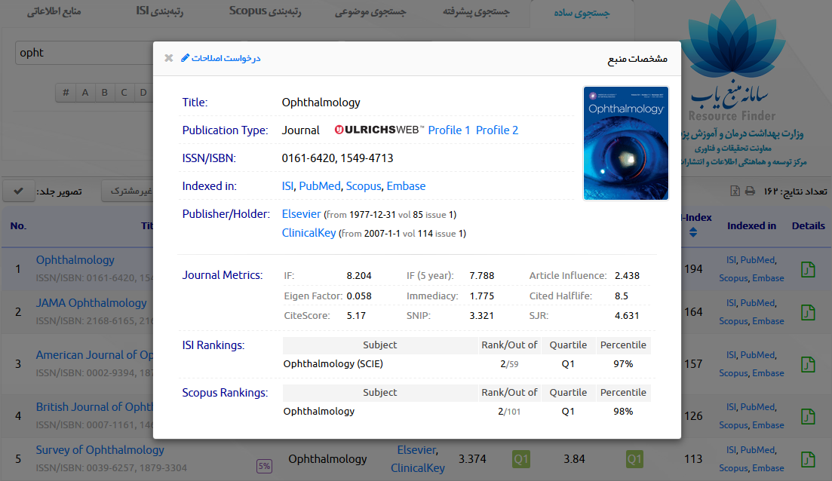
سامانه منبع ياب (Resource Finder) http://rsf.research.ac.ir
اجرا و رونمايی شده
در دسترس عموم

Slide 22
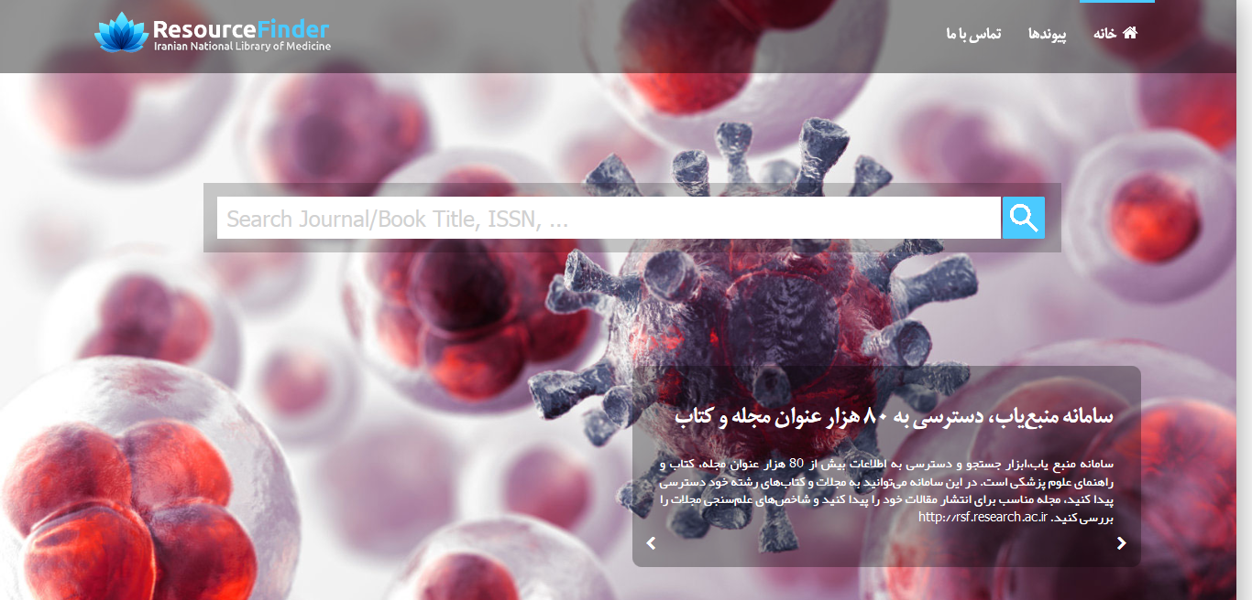
کتابخانه ملی ديجيتال علوم پزشکی کشور http://inlm.ir
اجرا و رونمايی شده
در دسترس عموم

Slide 23
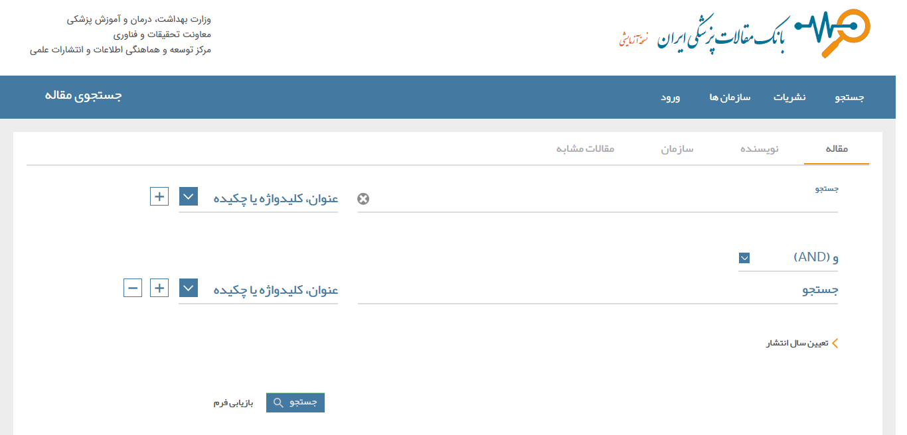
بانک اطلاعات مقالات علوم پزشکی ايران http://idml.research.ac.ir
اجرا شده در انتظار رونمايی

Slide 24
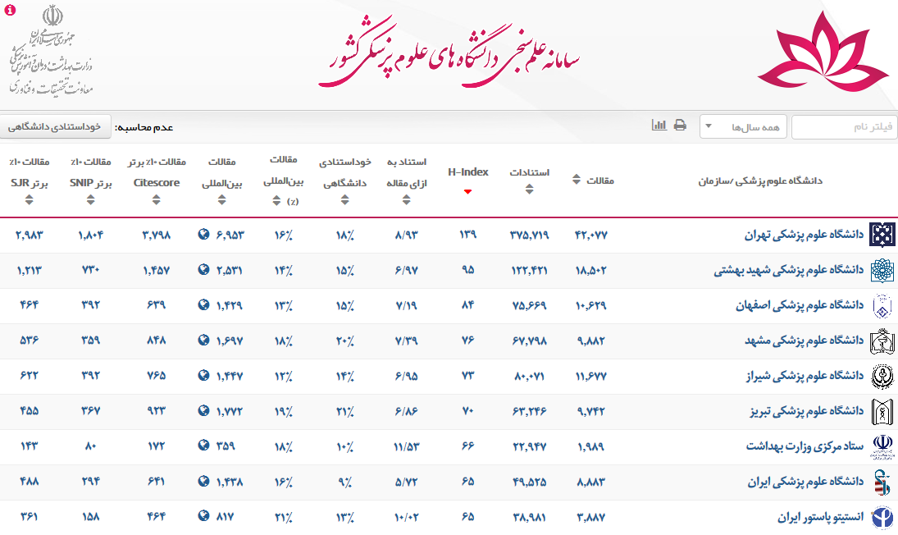
سامانه علم‌سنجی دانشگاه‌های علوم پزشکی کشور http://usid.research.ac.ir
اجرا شده در انتظار رونمايی

Slide 25

سامانه مشابهت ياب
(Plagiarism Checker Software) http://ppc.research.ac.ir
اجرا شده در انتظار رونمايی

Slide 26
سامانه پايان‌نامه‌ها‌ پزشکی
سامانه مشابهت ياب مقالات
سامانه اخبار پژوهش‌های سلامت کشور
سامانه علم‌سنجی هيات علمی
نظام نوين اطلاعات پژوهش‌های پزشکی ايران (نوپا)
کتابخانه ملی ديجيتال پزشکی
سامانه علم‌سنجی دانشگاه‌ها
سامانه مجلات نامعتبر و جعلی
سامانه مجلات علمی پژوهشی علوم پزشکی
بانک اطلاعات طرح‌های تحقيقاتی
سامانه مديريت انتشارات و کتب
بانک اطلاعات مقالات پزشکی

Slide 27
www.research.ac.ir

Slide 28
بزنید ! Email اگر میل داشتید
info@research.ac.ir
research@behdasht.gov.ir

